Slide 1
Прямоугольная система координат на плоскости, абсцисса и ордината точки

Slide 2
фронтальный опрос

Slide 3
Вопросы
1. Что такое система координат?
2. Где она может быть использована?
3. Какой системой координат мы умеем пользоваться?
4. Правило оформления прямоугольной системы координат.
5. Как называются координаты точки, в каком порядке записываются?

Slide 4
-0,7 - 2,8 =
1,3 - 2,7 =
3,8 – 10 =
0,7*(-2) =
0,4 + 1 =
-7 : 2 =
1,6 + 4 =
-0,8 * 5 =
10,8 : (-3) =
0,8 – (- 1,6) =
4,8 : 1,2 =
|-3,4| + | 3,4 | =
|-4,5 + 2,3| =
- | - (-(-1,4)) | =
Разминка
-3,5
y
- 1,4
-6,2
К
10
-1,4
И
0,6
- 3,5
Я
В
М
2,4
А
5
- 4,0
Е
Л
У
3,6
Ц
2,4
Д
1
- 4,0
-1
0
x
1
6,8
2,2
МАЛАЯ МЕДВЕДИЦА
- 1,4

Slide 5
Легенда о малой И
большой медведице

Slide 6
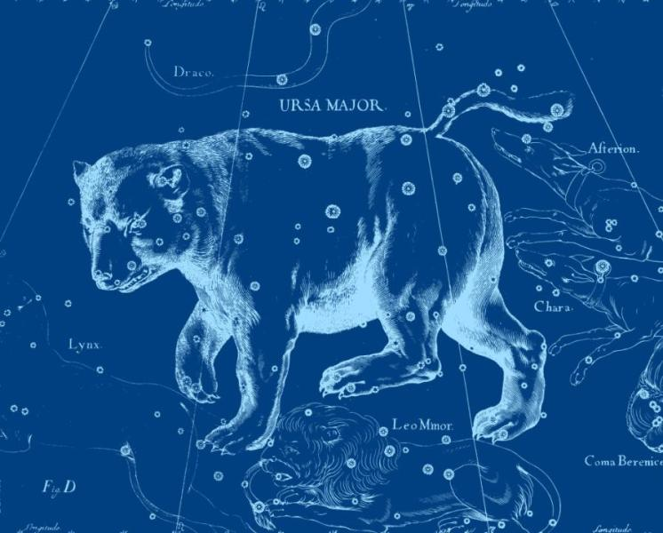

Slide 7
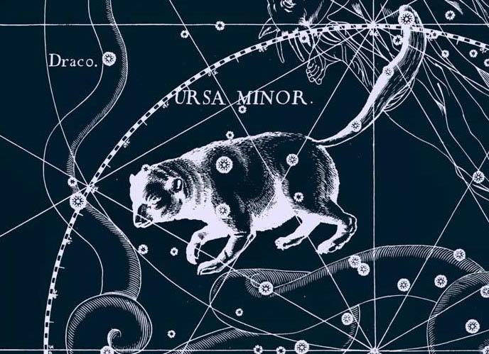

Slide 8
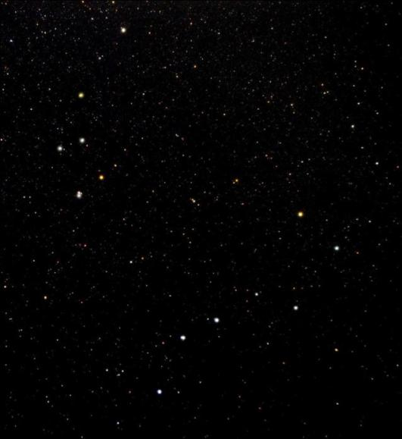
Малая и большая медведица

Slide 9
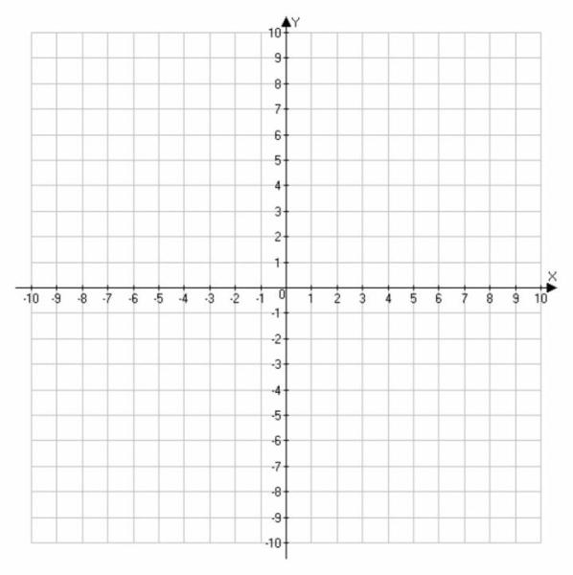

Slide 10
y
Малая Медведица
1
0
1
x
Большая Медведица

Slide 11
Легенда о Цефее и
Кассиопее

Slide 12
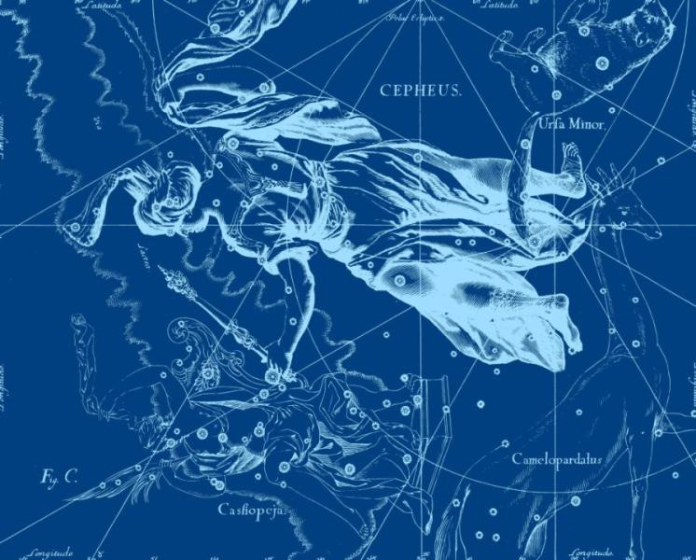

Slide 13
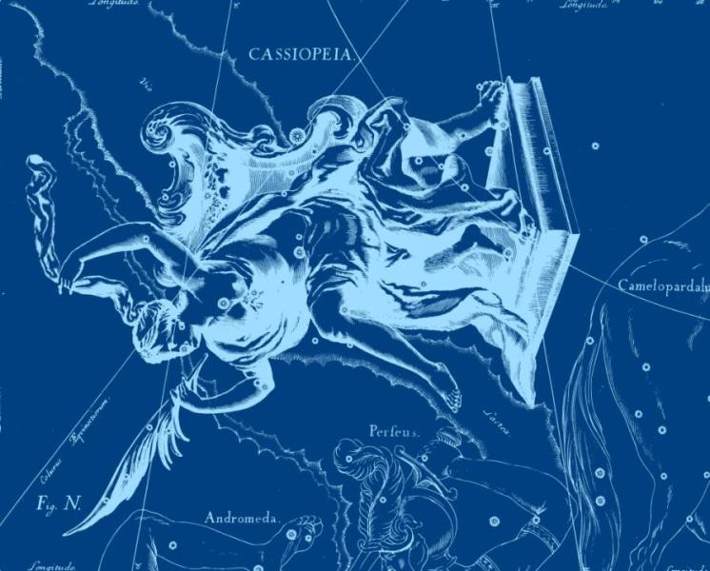

Slide 14
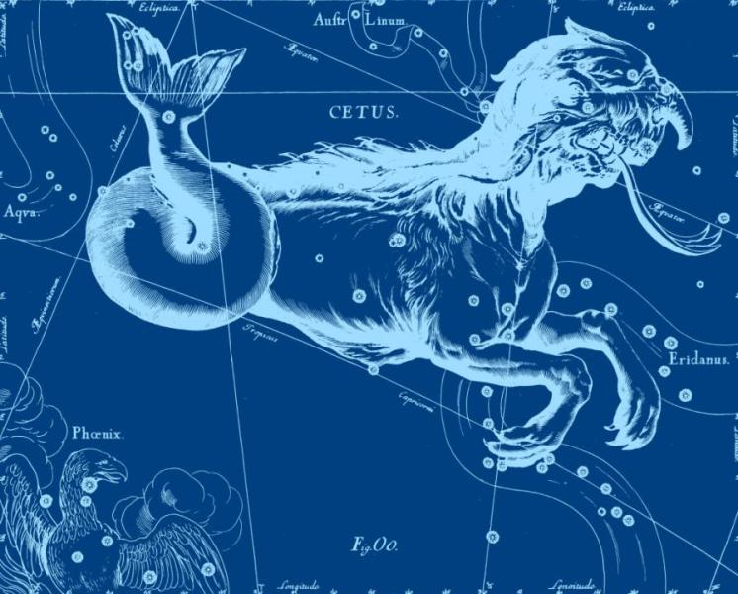

Slide 15
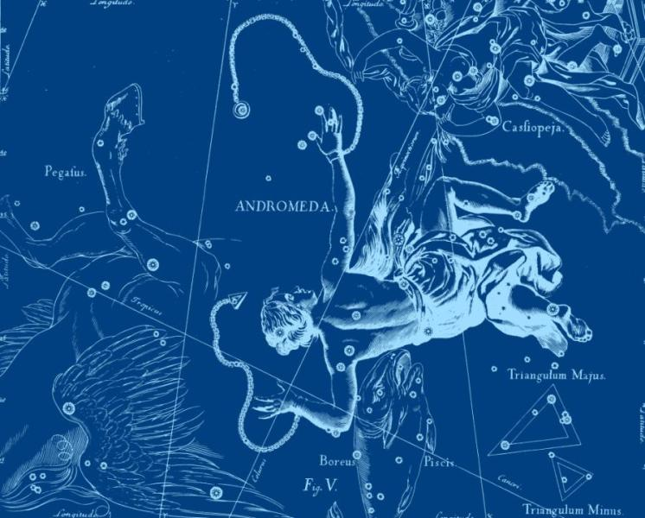

Slide 16
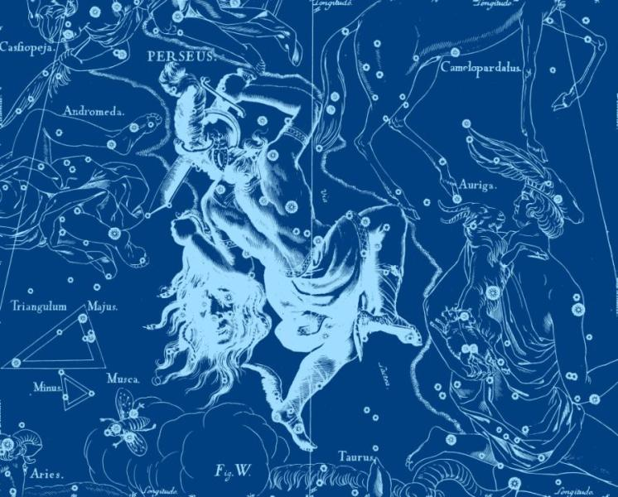

Slide 17
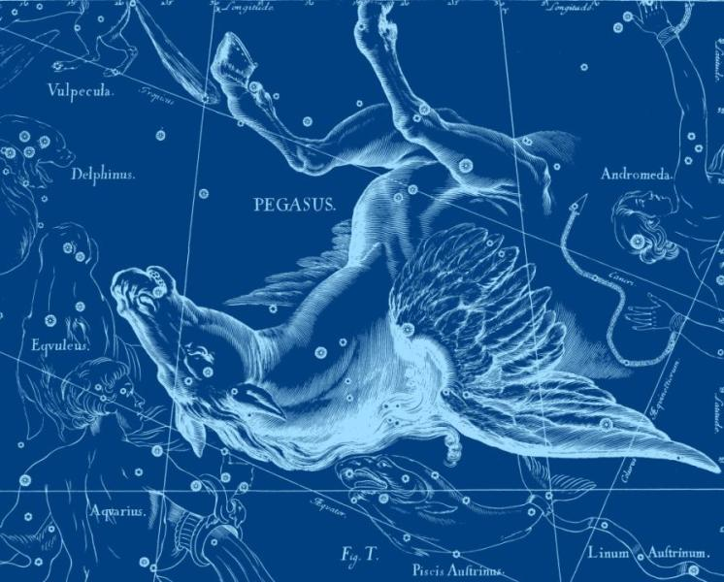

Slide 21
Созвездие «Цефея»
у
7
6
5
3
1
х
0
1
5
7
10
(3; 7); (2; 6); (1; 3); (5; 2); (5; 2); (10; 2); (7; 5); (2; 6)
(7; 5); (5; 2)

Slide 22
Созвездие «Кассиопеи»
у
5
3
1
х
0
1
5
7
9
(1; 3); (3; 5); (5; 3); (7; 3); (9; 1)

Slide 23
Созвездие «Персея»
у
7
6
5
4
3
2
1
х
0
1
6
7
8
10
11
12
(1; 1); (6; 3); (8; 2); (10; 3); (11; 4); (12; 6)
(6; 3); (7; 5); (7; 7)

Slide 24
Домашнее задание:
по карточкам для оставшихся созвездий в тетради, по рисункам созвездий, самим составить «шифр» - наборы координат точек.

